Slide 1
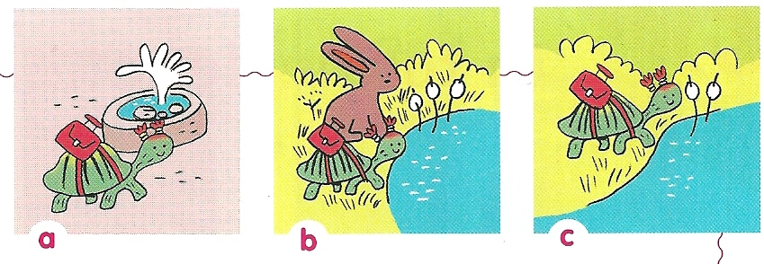
Prénom : ………………………..
Quelle chaleur !
Lulu Vroumette, la tortue véloce*, rentre de l’école en courant, son cartable sur le dos. Il est lourd. Il fait chaud et elle vient encore de battre à la course son meilleur ennemi, Rien-ne-sert, le lièvre même pas roux et prétentieux.
Lulu Vroumette est en nage. « En nag ! Quelle bonne idée ! Et si on se trempait dans l’eau. Un petit plouf dans la rivière. Les devoirs attendront bien un peu. Déshabillons-nous. »
Aussitôt dit, aussitôt fait. Lulu Vroumette retire son cartable à bretelles. Comme elle se sent légère !
« Il n’y a personne. Et si je me baignais toute nue … »
Aussitôt dit, aussitôt fait. Lulu Vroumette quitte sa carapace de tous les jours.
Daniel Picouly, Lulu Vroumette.
* Véloce = très rapide.
Je découvre le texte
Choisis l’illustration qui correspond à l’histoire. Entoure-la.
A quel moment de la journée se déroule cette histoire ? Souligne en vert, dans le texte, ce qui te permet de répondre.
……………………………………………………………………………………………………………………………..

Slide 2
Je comprends le texte
3. Colorie la (ou les) bonne(s) réponse(s).
« Lulu Vroumette est en nage » signifie :
4. Pourquoi est-elle en nage ?
…………………………………………………………………………………………………….
5. Colorie de la même couleur les étiquette qui forment une phrase.
6. Ecris ce que va faire Lulu Vroumette ensuite.
…………………………………………………………………………………………………….
…………………………………………………………………………………………………….
…………………………………………………………………………………………………….
Lulu Vroumette transpire
Lulu Vroumette est en maillot de bain.
Lulu Vroumette nage
Lulu Vroumette est en sueur.
La tortue se sent légère parce qu’ …
… elle décide de se baigner.
Lulu enlève sa carapce parce qu’…
… elle a retiré son cartable.
J’écris

